Slide 1
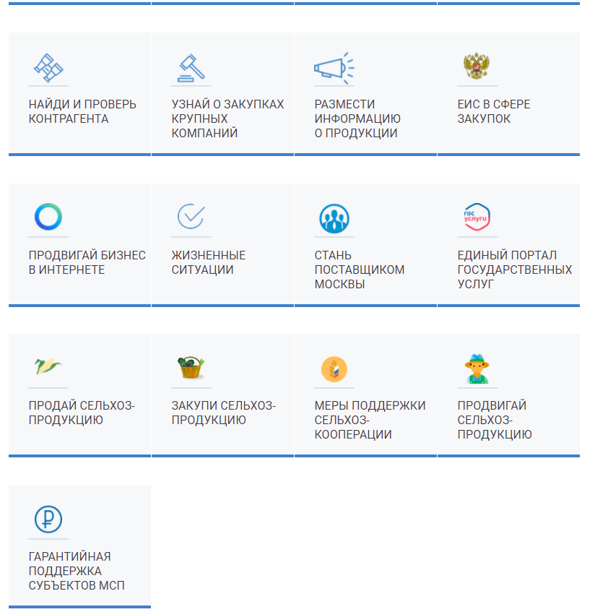
Общая навигация на Портале для поддержки сельскохозяйственной кооперации

Slide 2
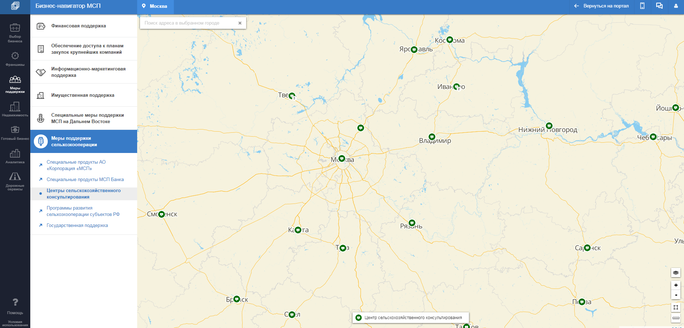
Навигация по мерам поддержки в Бизнес-навигаторе МСП

Slide 3
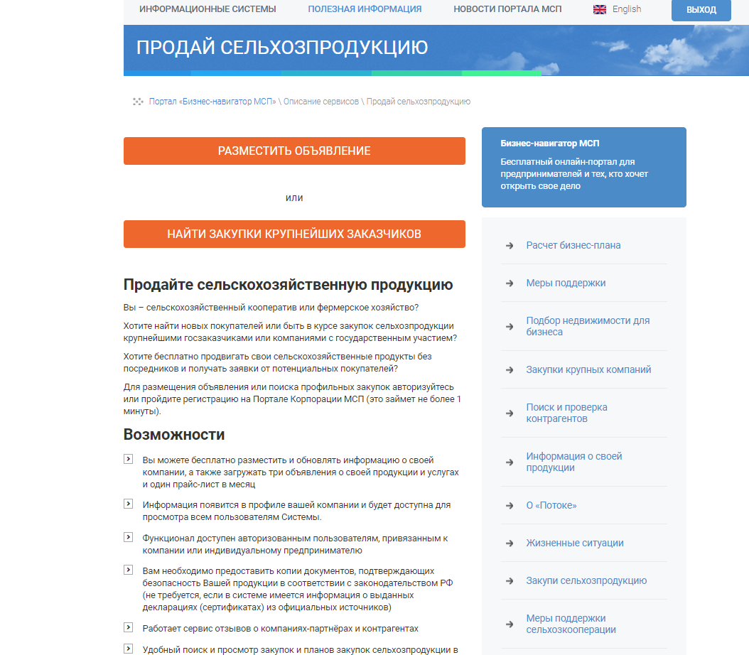
Описание раздела на Портале для сельскохозяйственных кооперативов (поставщиков)

Slide 4
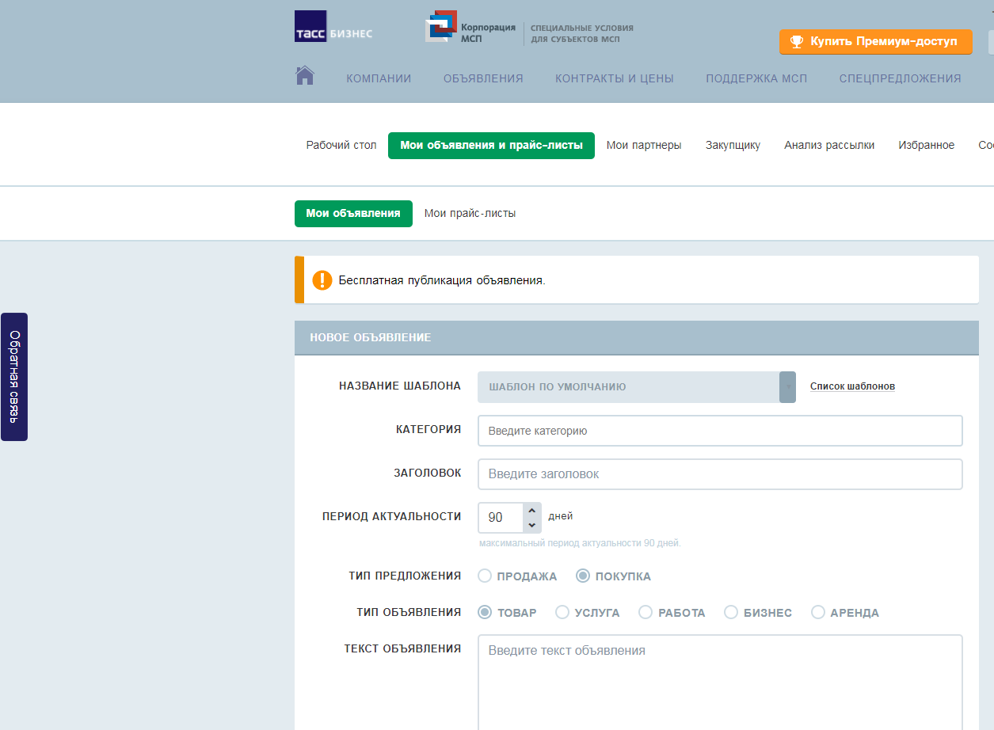
Размещение объявления в системе ТАСС-Бизнес

Slide 5
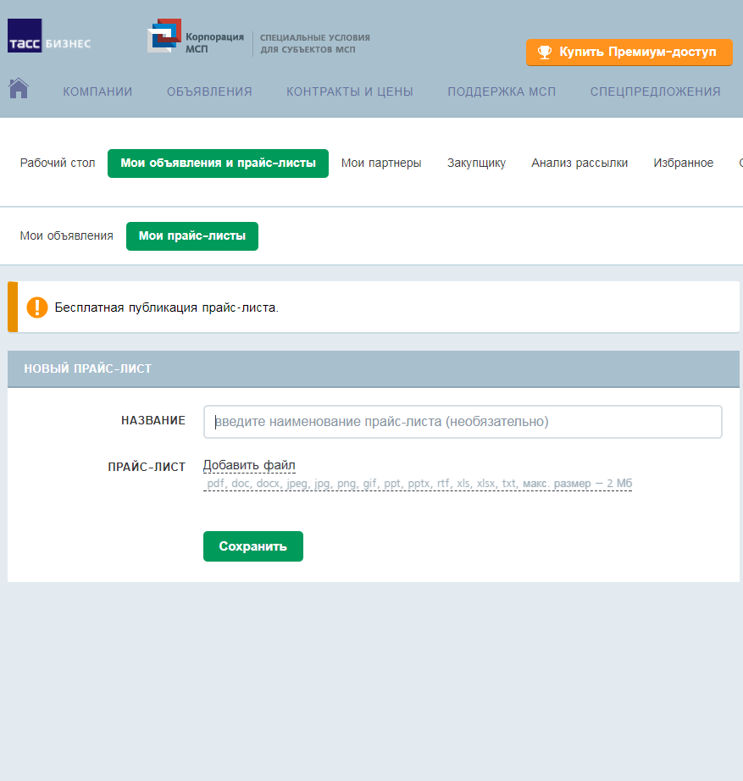
Размещение прайс-листа в системе ТАСС-Бизнес

Slide 6
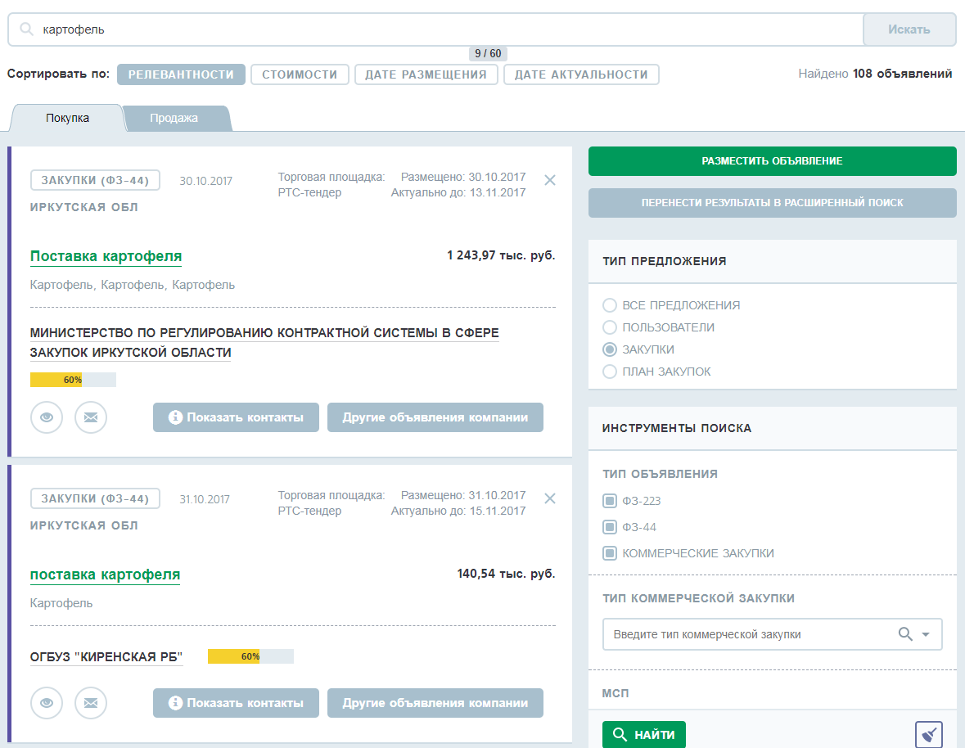
Поиск планов закупок и закупок крупнейших заказчиков в системе ТАСС-Бизнес

Slide 7
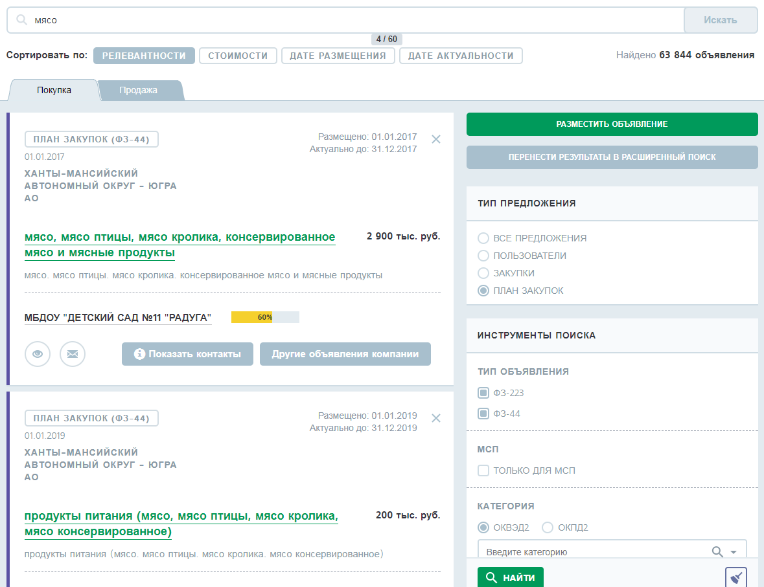
Поиск планов закупок и закупок крупнейших заказчиков в системе ТАСС-Бизнес

Slide 8
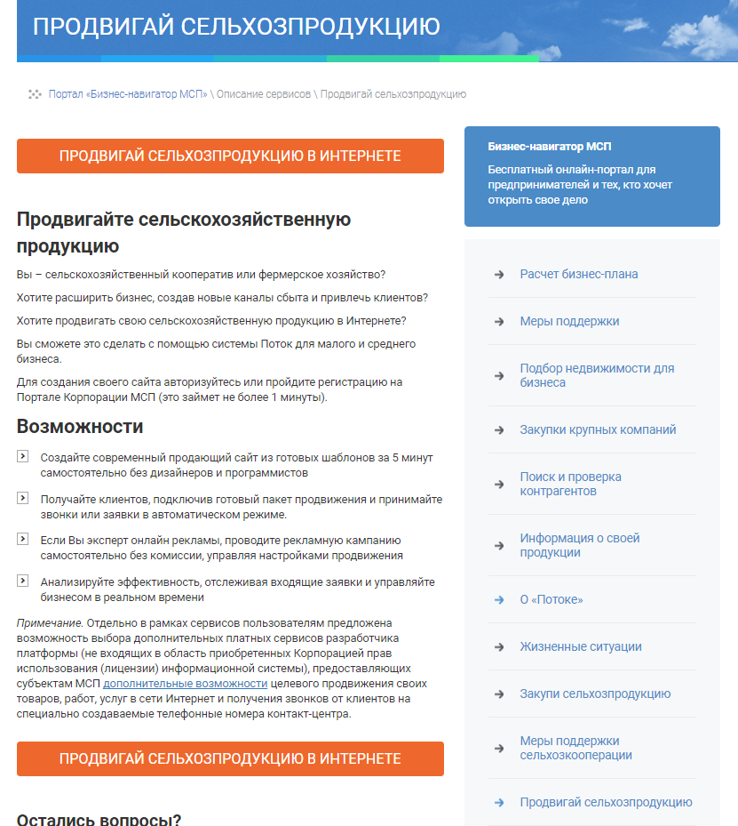
Описание раздела на Портале для продвижения продукции в Интернете

Slide 9
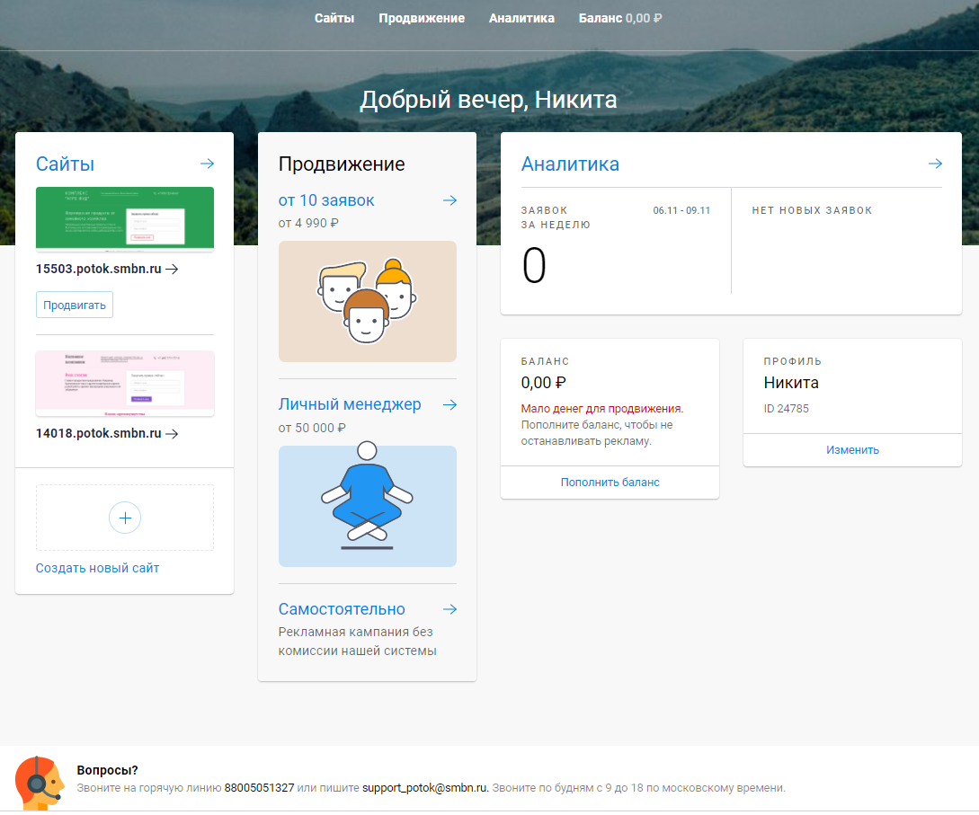
Система Поток для продвижения товаров в Интернете

Slide 10
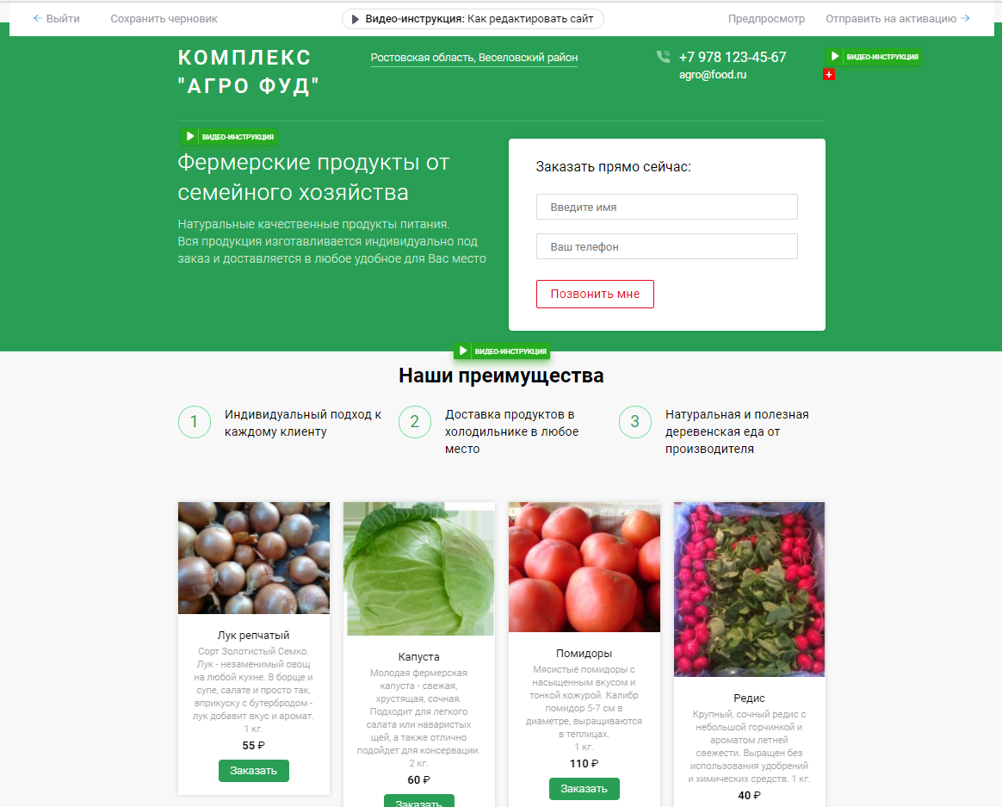
Пример сайта в Системе Поток

Slide 11
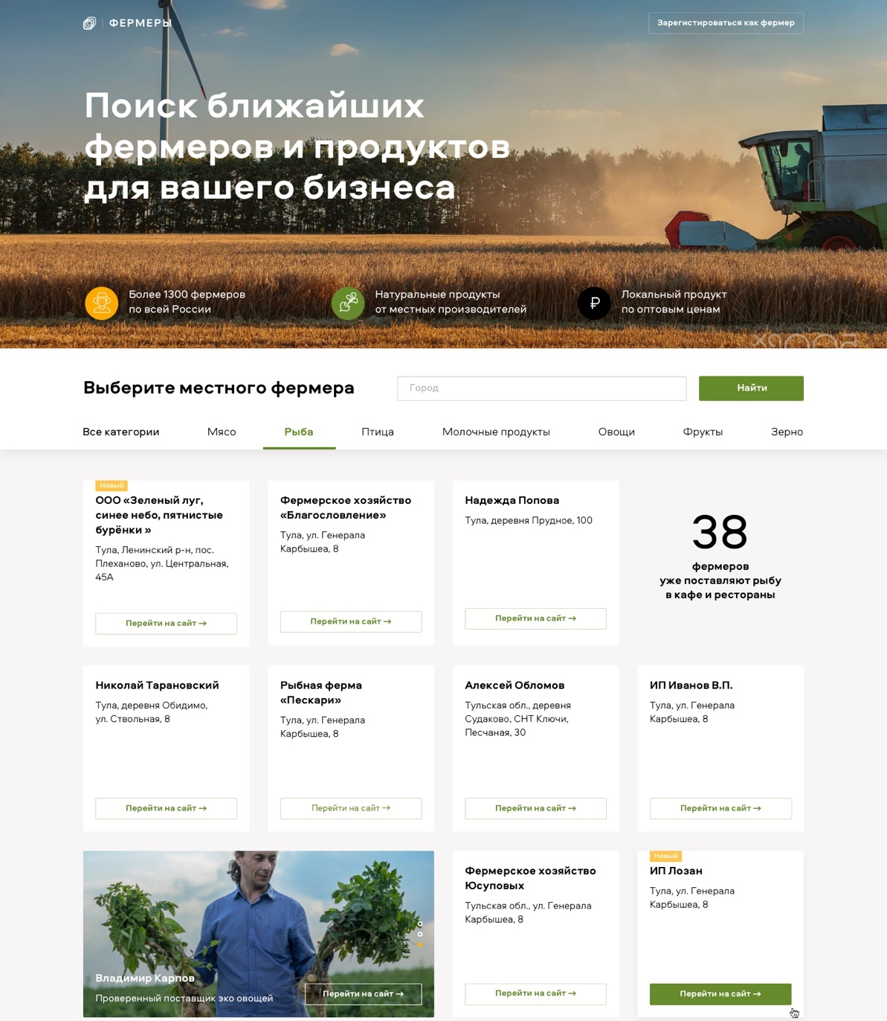
Формат создаваемого каталога сельхозпродукции в Системе Поток (к 15.11.2017)

Slide 12
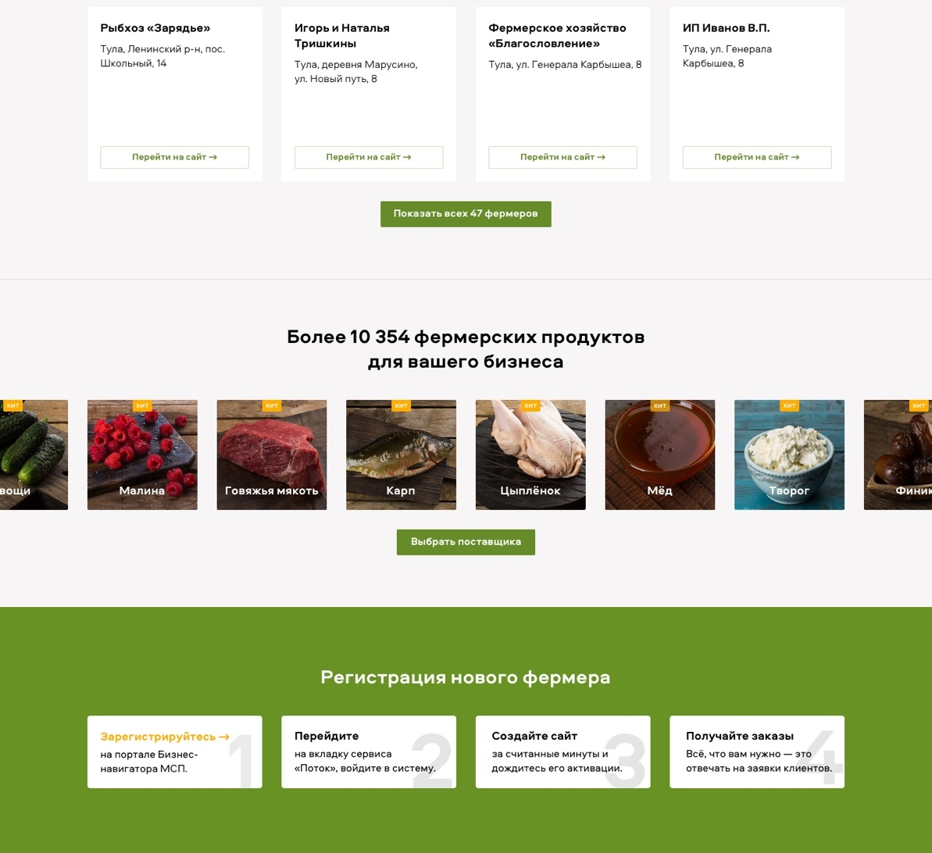
Формат создаваемого каталога сельхозпродукции в Системе Поток (продолжение)

Slide 13
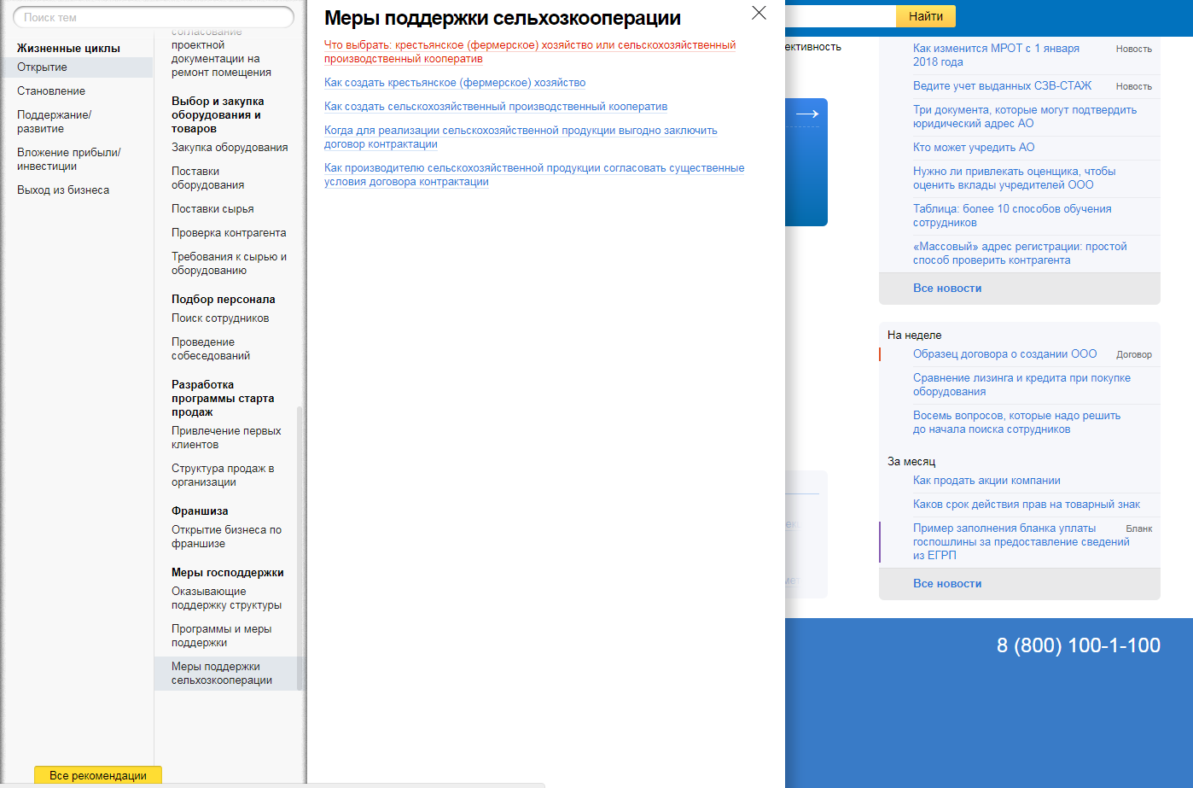
Консультационная поддержка в системе Жизненные ситуации (к 15.11.17 – 10 материалов)

Slide 14
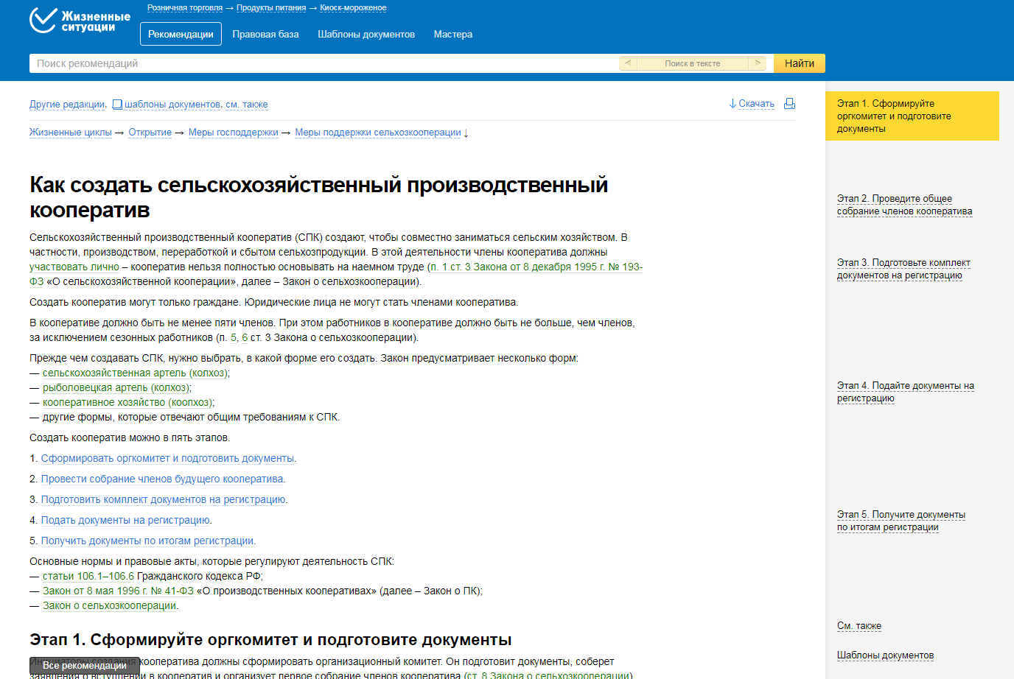
Консультационная поддержка в системе Жизненные ситуации

Slide 15
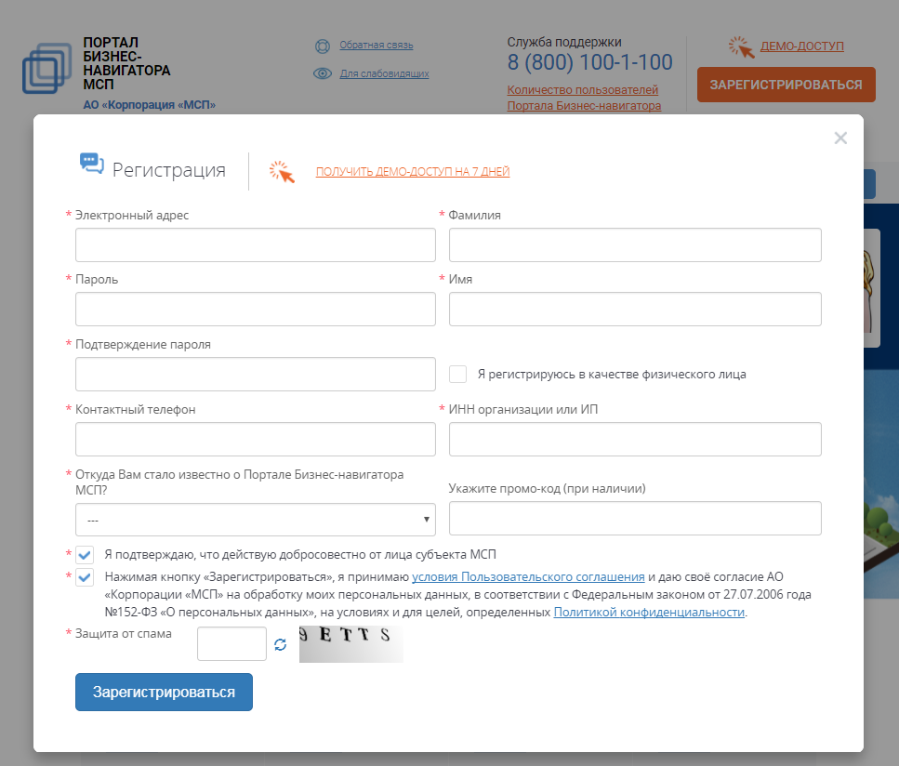
Форма регистрации на Портале Бизнес-навигатора МСП https://www.smbn.ru

